Slide 2
পরিচিতি
পাঠ ঘোষনা
শিখনফল
বাড়ির কাজ
সমাপ্তি
আবহ
পাঠ উপস্থাপন-১
পাঠ উপস্থাপন-২
বিজ্ঞান ক্লাসে
একক কাজ
পাঠ উপস্থাপন-৩
সকলকে অনেক অনেক শুভেচ্ছা
জোড়ায় কাজ
পাঠ উপস্থাপন-৪
দলীয় কাজ
মূল্যায়ন

Slide 3
পরিচিতি
মোঃ মিজানুর রহমান মিজান
সিনিয়র সহকারী শিক্ষক(কম্পিউটার)
মির্জাপুর উচ্চ বিদ্যালয়,
বিরামপুর, দিনাজপুর।
মোবাইল নং-০১৭৪০৯৭৯৩৯৭
ই-মেইলঃ mizan.birampur@gmail.com
শ্রেণীঃ ষষ্ঠ
বিষয়ঃ বিজ্ঞান
অধ্যায়ঃ দ্বিতীয়
পাঠঃ ১০ (মেরুদন্ডী প্রাণীর বৈশিষ্ট্য)
সময়ঃ ৫০ মিনিট।

Slide 4
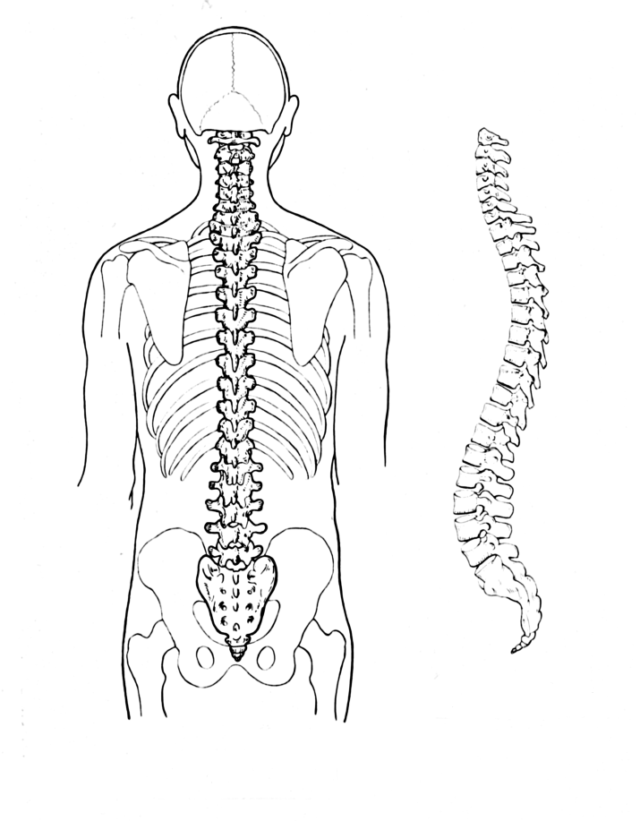
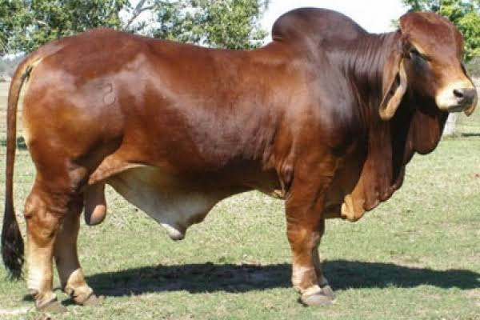
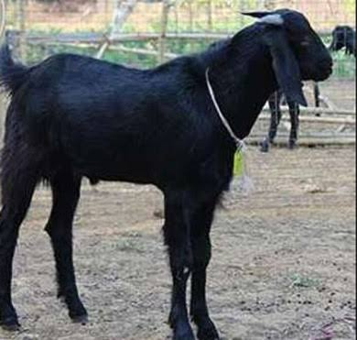
ছবিতে কি দেখছ, এদের কি বলে?
?
এদের কি মেরুদন্ড বা শিরদাঁড়া আছে?
হ্যাঁ এদের মেরুদন্ড বা শিরদাঁড়া আছে
যে সকল প্রাণীর মেরুদন্ড বা শিরদাঁড়া আছে তাদের কি বলে?
যে সকল প্রাণীর মেরুদন্ড বা শিরদাঁড়া আছে তাদের মেরুদন্ডী প্রাণী বলে।
Notes:
পাঠশিরোনাম বের করার চেষ্টা করা হয়েছে।

Slide 5
আমাদের আজকের পাঠ
মেরুদন্ডী প্রাণীর বৈশিষ্ট্য
Notes:
এই স্লাইডের জন্য সর্বোচ্চ তিন মিনিট সময় নির্ধারণ করুন।
পাঠ শিরোনাম বের করার জন্য প্রথমে ভিডিওটি দেখিয়ে শিক্ষার্থীদের প্রশ্ন করুন এবং বিশেষক্ষেত্রে আপনি শিক্ষার্থীদের সাহায্য করতে পারেন।
ভিডিওতে যে ঘটনাটি দেখলে তা কি মানুষ সৃষ্টি করেছে? (না)।
তাহলে এটি কোন ধরনের ঘটনা?
এটি একটি প্রাকৃতিক ঘটনা।
এই প্রাকৃতিক ঘটনা সম্পর্কে জানতে হলে আমাদের কী জানা প্রয়োজন? (বিজ্ঞান)
আজ আমরা শিখব বিজ্ঞান ও বৈজ্ঞানিক প্রক্রিয়া।
তবে বিষয় শিক্ষক ইচ্ছে করলে স্লাইডে উল্লেখিত প্রশ্নোত্তর মুছে দিয়ে নিজের মত করে কাজটি করতে পারেন

Slide 6
শিখনফল
এই পাঠ শেষে শিক্ষার্থীরা…
মেরুদন্ডী কাকে তা বলতে পারবে;
মেরুদন্ডী প্রাণীর বৈশিষ্ট্য বলতে পারবে;
পরিবেশের এ সকল প্রাণী সনাক্ত করে তালিকা তৈরী করতে পারবে।
Notes:
এই পাঠ শেষে অর্জিতব্য শিখনফলকে সামনে রেখে পাঠকে ধারাবাহিকভাবে পরিচালনার উদ্দেশ্যে এই স্লাইডটি রাখা হয়েছে।

Slide 7
Bwjk gvQ
e¨vO
উত্তরঃ
যেসব প্রাণীর দেহের পিঠের দিকে শিরদাঁড়া বা মেরুদন্ড, তাদেরকে মেরুদন্ডী প্রাণী বলে। যেমনঃ মানুষ, গরু, ছাগল, বানর, হাঁস, মুরগী, কুমির, টিকটিকি,ব্যাঙ ইত্যাদি।

Slide 8
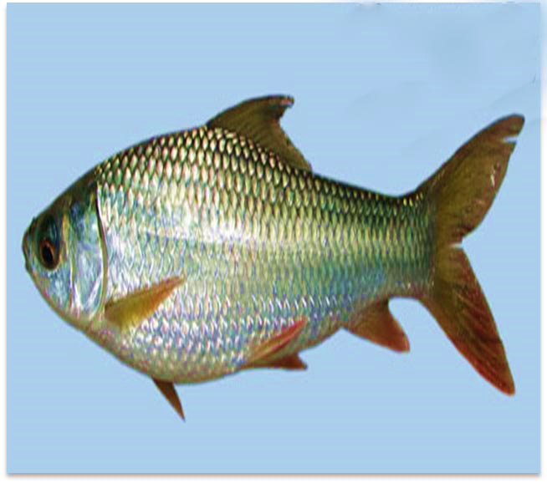
মেরুদন্ডী প্রাণীর বৈশিষ্ট্য
 মেরুদন্ডী প্রাণীর বৈশিষ্ট্যঃ
 এদের মেরুদন্ডী আছে।
 দেহের ভিতরে কঙ্কাল থাকে।
 চোখ সরল প্রকৃতির।
 মানুষ ছাড়া সকল মেরুদন্ডী
প্রাণীর লেজ আছে।
 এরা ফুলকা বা ফুসফুসের
সাহায্যে শ্বাসকার্য চালায়।
Notes:
তেলাপোকা, মাছি ইত্যাদি উদাহরণ দিয়ে লেজের অনুপস্থিতি দেখানো যেতে পারে।

Slide 9
একক কাজ
প্রশ্নঃ মেরুদন্ডী প্রাণীর বলতে কি বোঝ? উদাহরণ সহ লিখ।

Slide 10
মৎস শ্রেণীভূক্ত প্রাণী
ইলিশ মাছ
রূই মাছ
বেয়াল মাছ
শিং মাছ

Slide 11
উভয়চর শ্রেণীভূক্ত প্রাণী
ব্যাঙাচি
ব্যাঙ

Slide 12
সরীসৃপ শ্রেণীভূক্ত প্রাণী
কুমির
সাপ

Slide 13
জোড়ায় কাজ
প্রশ্নঃ উভয়চর প্রাণী কাকে বলে? এর বৈশিষ্ট্যগুলো লিখ।

Slide 14
পক্ষী শ্রেণীভূক্ত প্রাণী
হাঁস
মোরগ
দোয়েল
বক

Slide 15
স্তন্যপায়ী শ্রেণীভূক্ত প্রাণী
মানুষ
গরূ
ছাগল
বাঘ

Slide 16
দলীয় কাজ
প্রশ্নঃ স্তন্যপায়ী প্রাণী বলতে কি বোঝ? এর বৈশিষ্ট্যগলো লিখ।

Slide 17
মূল্যায়ন
১। কোনটি মেরূদন্ডী প্রাণী?
(ক) কাঁকড়া (খ) শামুক
(গ) গিরগিটি (ঘ) ঝিনুক
২। মেরূদন্ডের উপর ভিত্তি করে প্রাণী কত প্রকার?
(ক) ১ (খ) ২
(গ) ৩ (ঘ) ৪
৩। কত সালে জীবজগতের আধূনিক শ্রেণীকরণ করা হয়?
(ক) ১৯৭০ (খ) ১৯৭৪
(গ) ১৯৭৬ (ঘ) ১৯৭৮
৪। নিচের কোনটি জন্ম থেকে মৃত্যু পর্যন্ত শ্বাস-প্রশ্বাস কাজ চালায়?
(ক) ব্যাঙ (খ) থালা-বাটি
(গ) বই (ঘ) পাখা
৫। মেরূদন্ডী প্রাণী হলো-
i. ব্যাঙ
ii. কাঁকড়া
iii. টিকটিকি
নিচের কোনটি সঠিক?
(ক) i ও ii (খ) ii ও iii (গ) i ও iii (ঘ) i, ii ও iii

Slide 18
বাড়ির কাজ
প্রশ্নঃ পক্ষী শ্রেণীভূক্ত প্কাকে বলে? এদের বৈশিষ্ট্যগলো লিখে আনবে।

Slide 19
সকলকে ধন্যবাদ
আবার দেখা হবে।

Slide 20
কৃতজ্ঞতা স্বীকার
শিক্ষা মন্ত্রণালয়, মাউশি, এনসিটিবি ও এটুআই-এর সংশ্লিষ্ট কর্মকর্তাবৃন্দ
এবং কন্টেন্ট সম্পাদক হিসেবে যাঁদের নির্দেশনা, পরামর্শ ও তত্ত্বাবধানে এই মডেল কন্টেন্ট সমৃদ্ধ হয়েছে তারা হলেন-
জনাব মোঃ ফরহাদ হোসেন, অধ্যক্ষ, বিরামপুর সরকারী কলেজ,দিনাজপুর।
জনাব নিশিত কুন্ডু, প্রভাষক(ইংরেজী), টিচার্স ট্রেনিং কলেজ(টিটিসি),রংপুর।
জনাব নুর আলম, উপজেলা মাধ্যমিক অফিসার, বিরামপুর, দিনাজপুর।
জনাব মোঃ আব্দুস সালাম, একাডেমিক শিক্ষা অফিসার, বিরামপুর, দিনাজপুর।
জনাব মেফতাহুন নাহার(কবিতা), প্রভাষক(বাংলা), বিরামপুর চাঁদপুর ফাজিল মাদ্রাসা, বিরামপুর, দিনাজপুর।

